Slide 1
着墨
——创作辅助平台
汇报人：武占旗
组员：胡钰杉、蒋梦远、刘瑞珅、武占旗

Slide 2
目录
01
项目背景与目标
02
调研与用户访谈
03
任务与功能设计
04
草图UI设计

Slide 3
项目背景与目标
PART ONE

Slide 4
项目背景与目标
01
AI创作弊端与不足
●创作质量不高
●创作较为格式化
02
AI与文字创作的关系
●满足用户的写作需求
●发挥自己的创造力和想象力
03
平台功能定位
●培养用户写作能力
●丰富创作体验
04
用户群体分析
●面向热爱创作与希望提升
●写作能力的人群。

Slide 5
调研与用户访谈
PART TWO

Slide 6
访谈对象
从业五年的男性网络小说作者
使用过AI写作，认为AI写作在网文领域未能显现出优势
受访者1
平时有大量网络小说写作需求，会随手记录灵感，通常记录软件为备忘录
认为AI创作速度快，如果能够在创作速度方面获得AI的辅助，将会十分愿意使用

Slide 7
访谈对象
语言学系大三男生
希望在保护个人隐私的前提下，AI能够提供新的视角和灵感
受访者2
日常会进行歌词创作，已经创作过10首歌曲，并发布到各大音乐平台
期待AI软件能够在尊重原创性的同时，增强对音乐和诗歌节奏感的理解，从而更好地辅助歌词创作
对AI的艺术性保持怀疑

Slide 8
访谈对象
汉语言文学专业大三男生
认识到AI在处理大量信息和提供写作素材方面的潜力，但同时也坚持人类作者在情感表达和文学价值传 递上的不可替代性
受访者3
日常写作随笔、散文、诗歌等，同时也撰写读书报告、论文和研究综述
期望AI能够在辅助写作的同时，能够激发作者自身的创造力和思考
有随手记录灵感等习惯， 更倾向于纸笔记录

Slide 9
访谈对象
非文学类专业大三女生
期望能够在不侵犯隐私的前提下，提供更加丰富和多样 化的创作工具
受访者4
希望AI软件能够在人物塑造和情节发展上提供更多的创意支持，帮助突破创作瓶颈，同时保持作品的独特性和艺术性
日常会进行一定质量的网络短篇故事性文本写作，在创作上追求的故事的情感共鸣和独特的个人风格

Slide 10
访谈结果分析
1.关于AI
通用VS生硬：
AI大模型在写作领域表现出高效和通用性，擅长仿写已知模板，但在专业性、事实准确性等方面存在不足，常显得生硬和不自然。
01
02
快VS浅：
AI检索速度快，范围广，但质量难以保证，影响用户获取知识的准确度和深度。
03
随机VS灵感：
认为AI随机生成的内容可以激发灵感。
04
强调私人数据的安全性。

Slide 11
访谈结果分析
2.关于写作：
记录方式：
写作领域的用户，往往有日常记录灵感、随笔等的需求。其中纸笔记录体验是其在写作领域的重要记录方式。
01
02
重视内涵：
用户重视文学的丰富意义和内涵，认为文学创作不应空有表面，而失掉其本质与文字内部蕴含的道理。
练习方式：
用户日常会进行一些自主写作练习，动力更多来源于对场景的感触和对优秀作品的模仿。
03
04
强调个人经历对写作者的重要性。

Slide 12
访谈结果分析
3.关于问题和期待：
用户重视AI写作平台的功能性、实用性和娱乐性，期望软件能整合更多写作框架和前人思路。
01
在创作中特别希望软件能提供更丰富的人物设计模板，以解决配角设计上的困难。
02
AI——辅助：用户认为AI软件的实用性与是否能避免错误和套路紧密相关，强调AI的辅助角色，希望AI能提高信息提供的有效性和准确性，而不是取代人类。
03
04
用户关注排版问题

Slide 13
任务与功能设计
PART THREE

Slide 14

任务与功能设计
1.社交系统：
提供类似广场、朋友圈等，用于抒发感想、分享经验、可以结识好友的平台，用户可以在此抒发自己的感想、分享随笔，以文会友，结交天南海北的同仁，可以相互学习、共同进步。

Slide 15
任务与功能设计
2.工具箱
校对系统：
目标设定与督促系统：
随机取名：
对话模拟：
设定写作目标，提供字数统计和练习报告，督促用户按计划写作。
生成人名、地名等，并提供出处信息，解决取名难题。
AI模型根据性格生成对话，辅助对话写作，突破阅历限制。
一键校对服务，检查标点和结构性语法错误，提升文本质量。
检索系统：
大纲模板：
随机生成人物设定：
内置知识库，支持标签检索，提供语义相同描述的查找，丰富词汇使用。
提供多种题材的大纲模板，辅助用户构建故事框架。
根据关键词，随机生成人物经历，形成完整人物档案。

Slide 16
任务与功能设计 3.辅助练习板块（核心功能）
基础训练：通过字词句训练、场景描述练习、观点提取练习、阅读能力练习、等帮助用户提升写作技巧，并在写作的各个方面进行全面自我提升和技能培养。
任务难点：如何科学地安排训练过程，确保训练效果的最大化并让用户主动参与到这些训练中是此任务的难点。
01
02
权威知识体系支撑：我们将参考商务印书馆《现代汉语大词典》第七版等权威出版物，构建基于坚实学术背景的知识体系，保证用户能够在训练中获得准确无误的语言知识。
03

Slide 17
任务与功能设计 4.系统库及用户个性化库
素材库：重视素材库、模板库，提供丰富且高质量的练习资源，帮助用户快速提升能力，熟悉写作套路，并鼓励创新思维。
词库：扩充词库中的专业名词解释及各领域名词解释，满足不同领域写作的需求。
用户库：基于用户的练习成果形成个性化仿写库和原创库，方便用户记录、反思和取用成果，促进个性化学习和创作的发展。

Slide 18
任务与功能设计 5.激励机制
03
虚拟货币系统
用户通过签到和完成任务赚取虚拟货币，用于商城中兑换道具或实物。
任务功能
02
用户制定计划并勾选完成项，增加成就感，提升用户体验。
活动激励机制
01
以虚拟货币和实物奖励激励用户参与，促进能力提升和社交互动，帮助提高写作水平。

Slide 19
总结
以满足储存和记录的基本需求为核心，创建一个方便快捷、功能实用的电子笔记环境，确保用户获得舒适的写作体验。
环境 搭建
提供文章拆解、设定模板、随机生成人物、AI模拟人物对话等功能，以辅助用户进行创作。
创作辅助
从字词句的基础训练到进阶的写作技巧训练，开发全方位、宽领域的练习板块，以培养和提高用户的写作能力。
练习板块
在平台内构建社交网络，让用户可以结交好友、共同进步、讨论观点，丰富知识储备和阅历体验。
交互平台
举办各种比赛、活动、每日任务等，并以虚拟货币作为奖励，激发用户兴趣，提高学习自觉性。
比赛活动

Slide 20
草图UI设计
PART FOUR

Slide 21
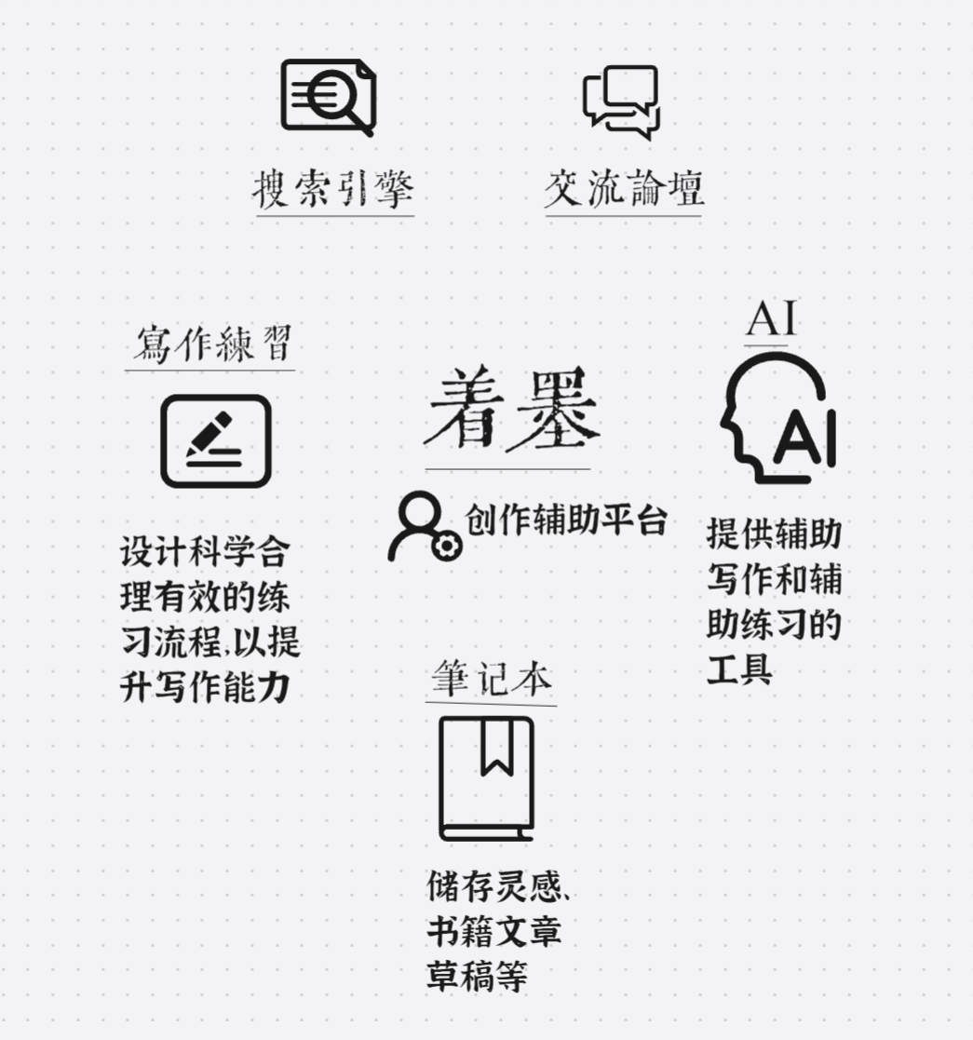
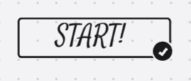
草图设计
练
练

Slide 22
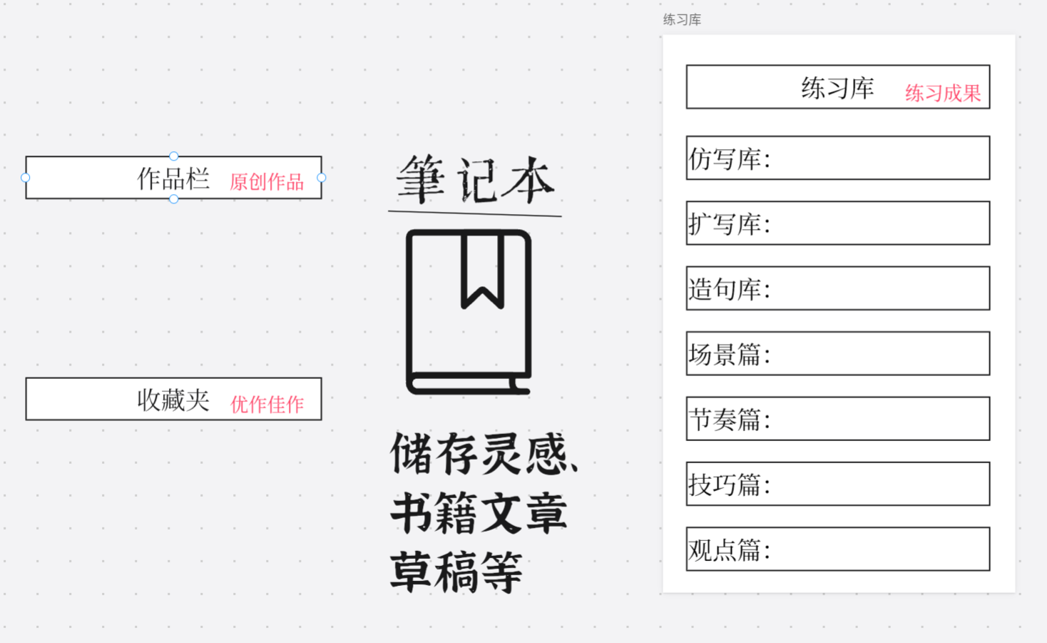
草图设计
练

Slide 23
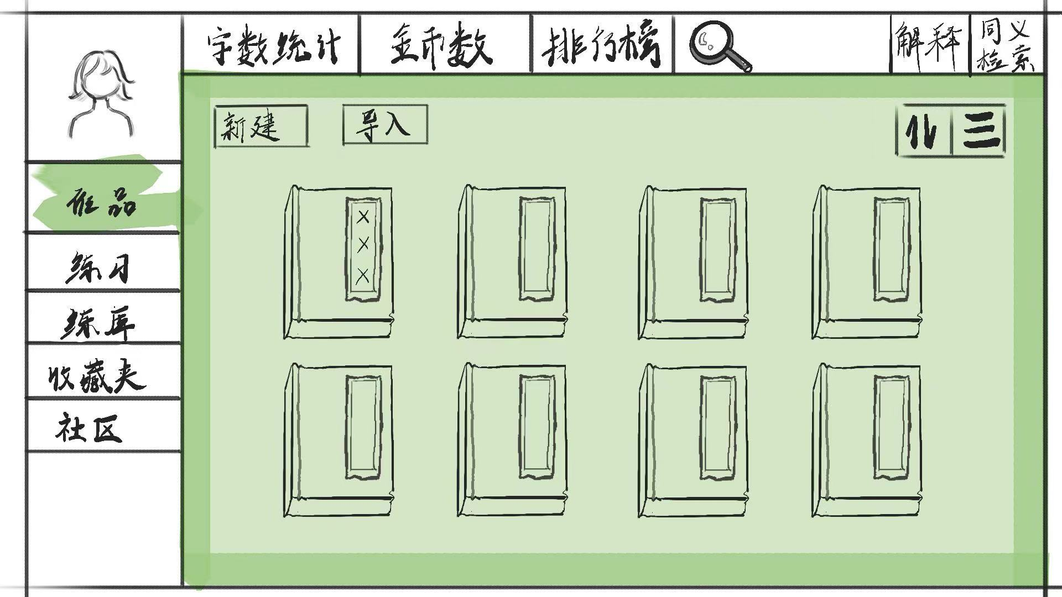
UI设计
练

Slide 24
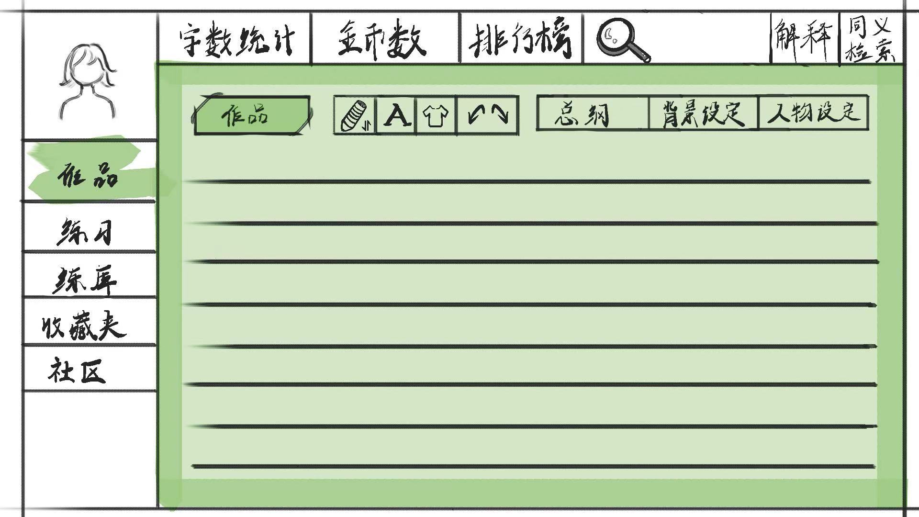
UI设计
练

Slide 25
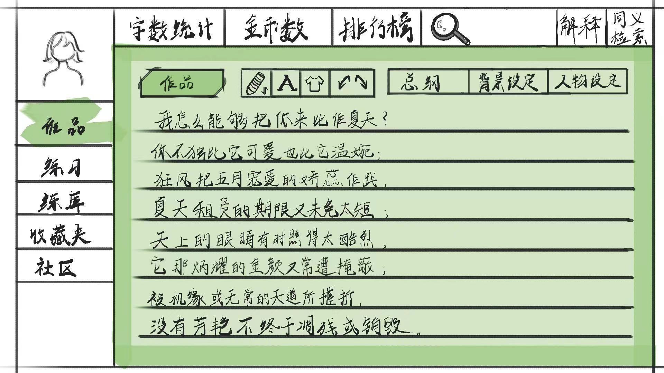
UI设计
练

Slide 26
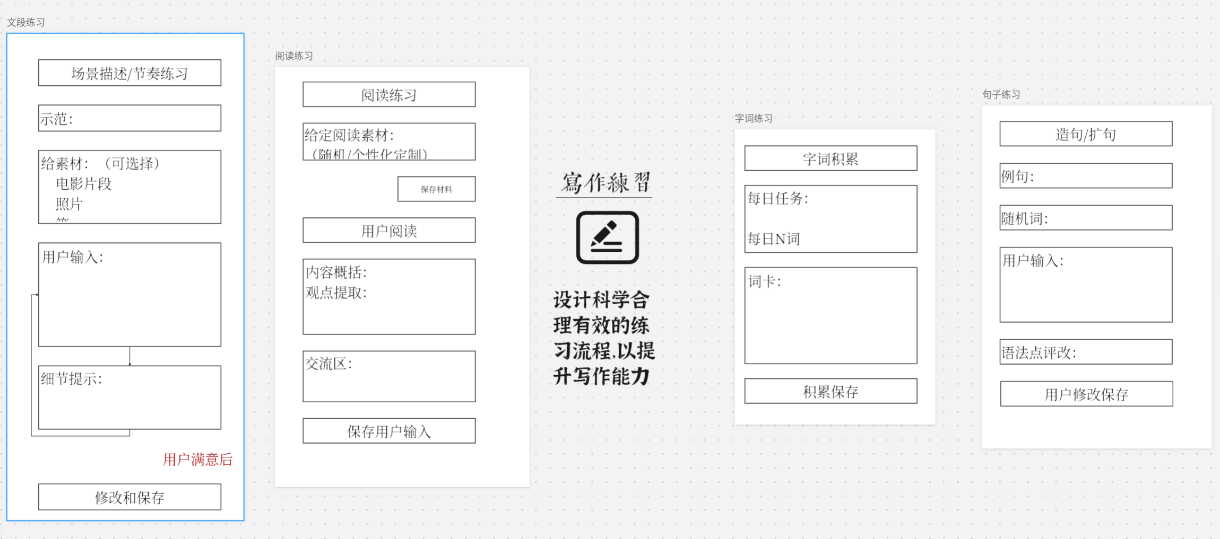
草图设计
练

Slide 27
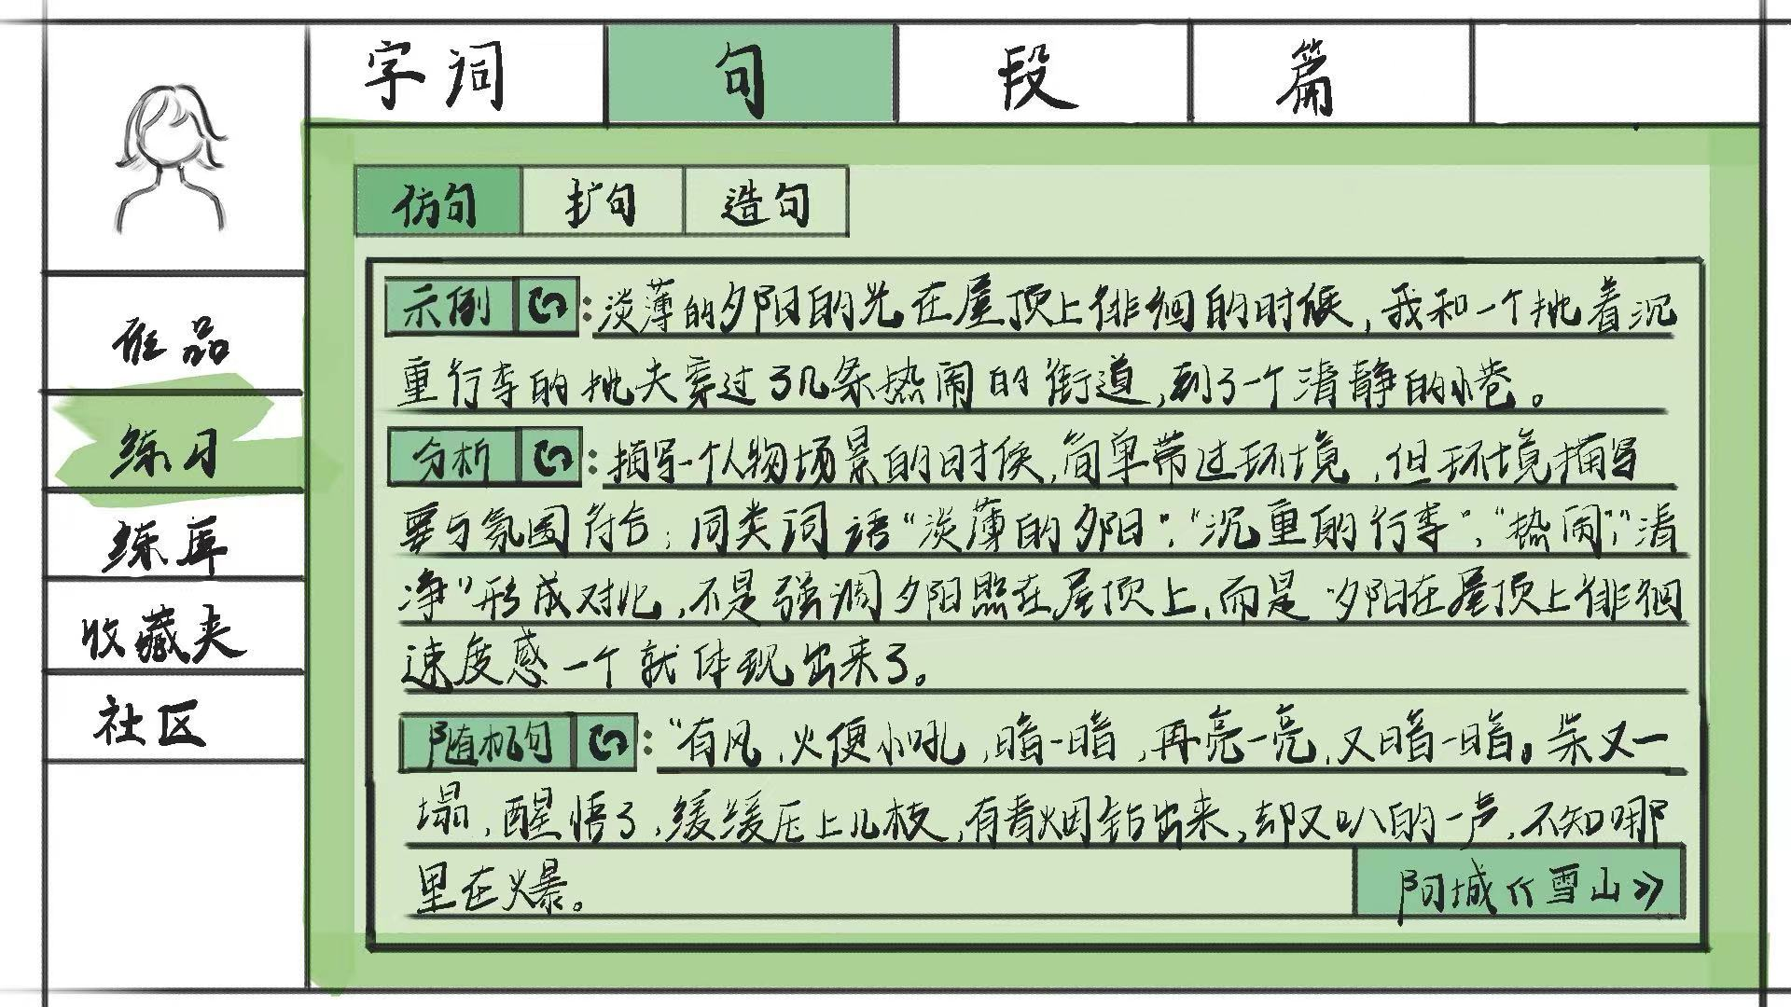
UI设计
练

Slide 28
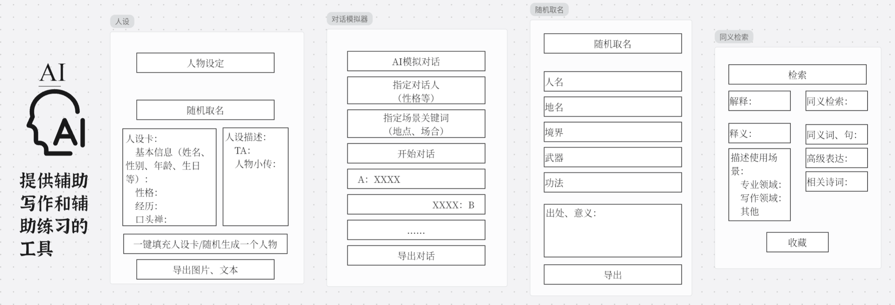
草图设计
练

Slide 29
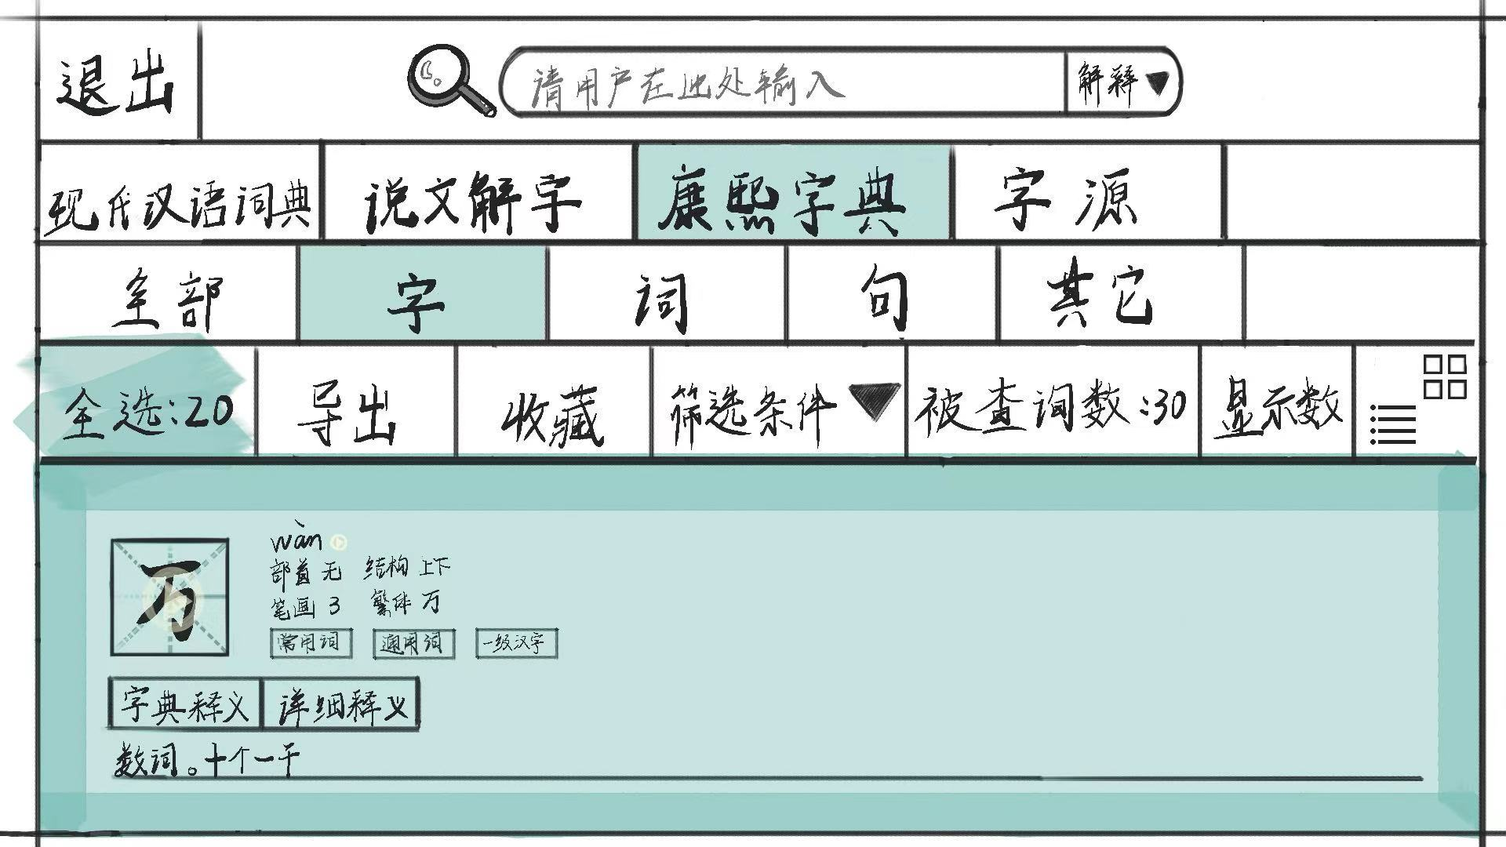
UI设计
练

Slide 30
THANK YOU
着墨
——创作辅助平台

